Slide 1




TRƯỜNG TIỂU HỌC TOÀN THẮNG-TIÊN THẮNG
CHÀO MỪNG CÁC THẦY, CÔ GIÁO
VỀ DỰ HỘI THI “GIÁO VIÊN CHỦ NHIỆM GIỎI” CẤP TRƯỜNG.
GV thực hiện: Đỗ Thị Tuyết
Môn: Hoạt động trải nghiệm. Tuần 11-Tiết 3
Sinh hoạt lớp, Sinh hoạt theo chủ đề
“Kính yêu thầy cô giáo”
Lớp: 1A3

Slide 2




KHỞI ĐỘNG

Slide 3
HOẠT ĐỘNG TRẢI NGHIỆM
Sinh hoạt lớp, Sinh hoạt theo chủ đề
“Kính yêu thầy cô giáo”

Slide 4










1. Sơ kết tuần 11, Xây dựng kế hoạch tuần 12
1. Sơ kết tuần 11, Xây dựng kế hoạch tuần 12
2. Trưng bày sản phẩm
2. Trưng bày sản phẩm

Slide 5
1. Sơ kết tuần 11
Xây dựng kế hoạch tuần 12

Slide 6


Để được thầy, cô giáo khen như các bạn thì em phải làm gì?
Tìm cách khắc phục những nhược điểm. Phương hướng tuần tới
Thảo luận

Slide 8
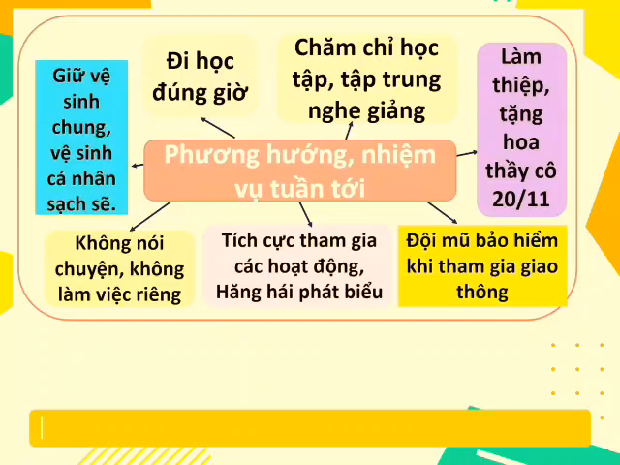

Slide 9
Đi học đúng giờ
Đội mũ bảo hiểm khi tham gia giao thông
Đoàn kết, yêu thương nhau
Giữ vệ sinh cá nhân, vệ sinh trường lớp sạch sẽ. Xả rác đúng nơi quy định.
Làm thiệp, tặng hoa thầy cô 20/11
Phương hướng, nhiệm vụ tuần tới
Chăm chỉ học tập, tập trung nghe giảng
Tích cực tham gia các hoạt động, Hăng hái phát biểu
Xây dựng đôi bạn cùng tiến
Nói lời hay, làm việc tốt

Slide 10
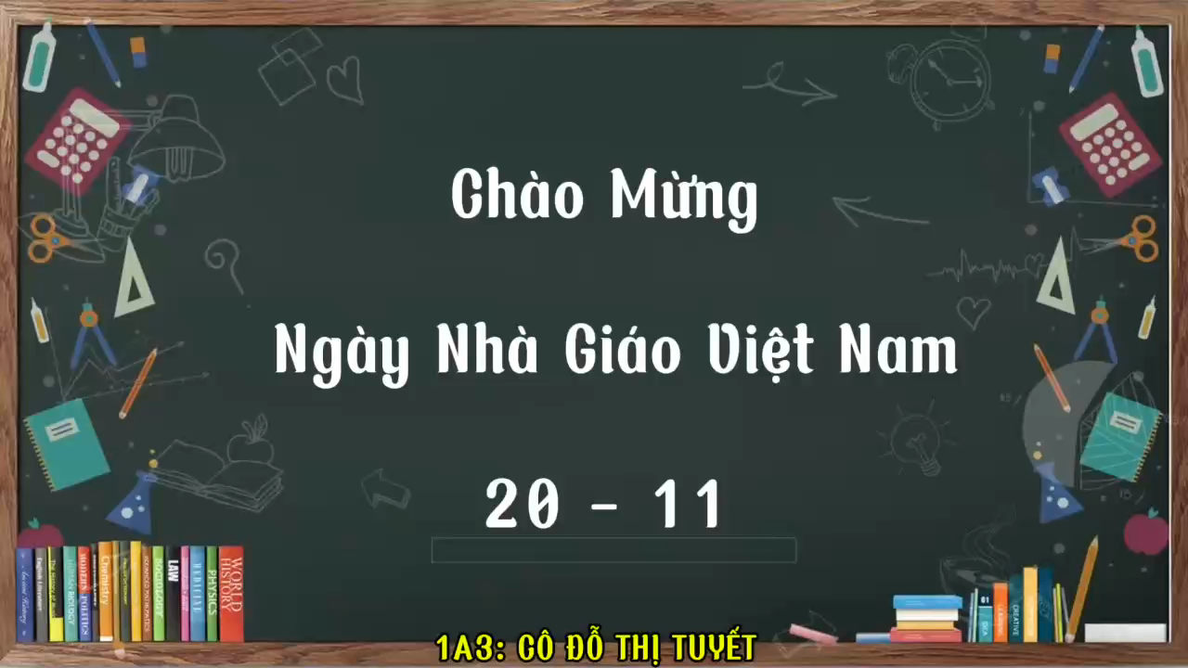

Slide 11

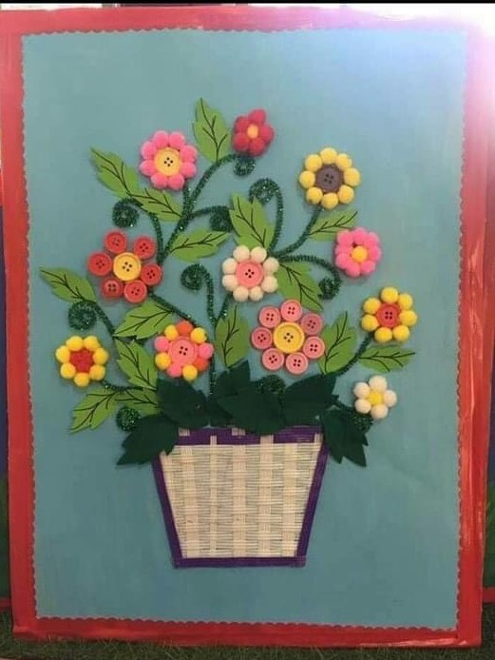
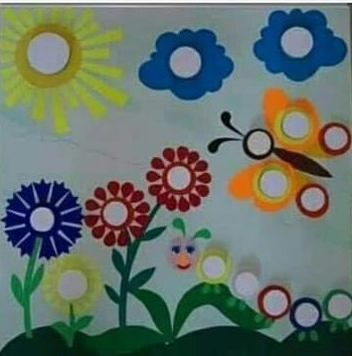
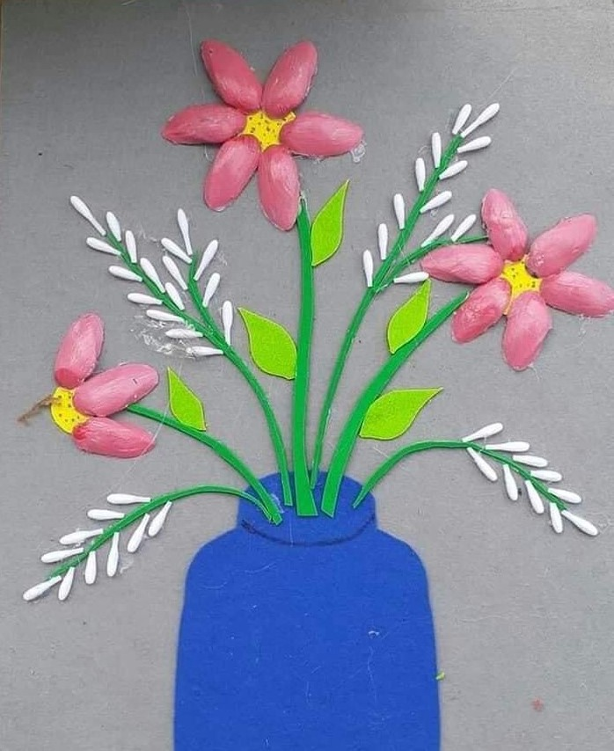


2. Trưng bày và giới thiệu sản phẩm

Slide 13




*Đánh giá
Tốt: Thực hiện được các yêu cầu sau:
+Biết được công lao của thầy cô giáo.
+Biết được những việc cần làm để thể hiện lòng biết ơn và kính yêu thầy cô.
Đạt: Thực hiện được các yêu cầu trên nhưng chưa thường xuyên.
Cần cố gắng: Chưa thực hiện được đầy đủ các yêu cầu trên, chưa thể hiện rõ, chưa thường xuyên.
Notes:
“Cá nhân”: Làm việc cá nhân

Slide 14
Xin chân thành cảm ơn quý thầy, cô giáo đã về dự Hội thi GVCN Giỏi cấp trường

